Slide 1
الجزيرة الحرارية Heat Island
المرحلة الثالثة / قسم الجغرافيا
أ . د . أحلام عبد الجبار كاظم

Slide 2
الجزيرة الحرارية Heat Island
يطلق مصطلح الجزيرة الحرارية على ظاهرة ارتفاع درجة الحرارة في المدن الكبرى عنها في المناطق الريفية المحيطة بها . فقد اثبتت الدراسات المناخية ان درجة الحرارة العظمى لوسط المدينة تزيد عنها في مناطق الريف المجاور لها ما بين ( 2- 5ͦ م ) في المعدل . ومع ذلك يتفاوت هذا المعدل من مدينة لأخرى , فالجزيرة الحرارية لمدينة نيويورك تبلغ نحو ( 5.8ͦ م ), بينما تصل في مدينة مكسيكوسيتي الى نحو ( 10.5ͦ م).
وتعد الجزيرة الحرارية ظاهرة مناخية اوجدها الانسان نتيجة تغييره لنمط استخدامات الارض داخل المدن , من خلال اقتلاعه لمساحات واسعة من الاشجار والاراضي الزراعية , واستبدالها بأحياء سكنية مبنية من الخرسانة المسلحة , وبالشوارع الاسفلتية وارصفتها , بجانب مواقف السيارات والقطارات والمطارات الدولية والمحلية , وارصفة الموانئ في المدن الساحلية , كلها مجتمعة ادت الى ظهور الفروق الحرارية بين اوساط المدن واريافها المحيطة بها .

Slide 4
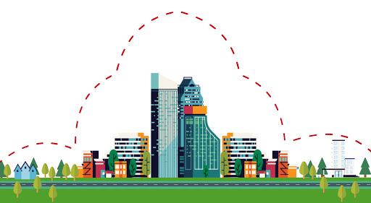

Slide 5
ولاننسى ان وجود الاشجار وما تنتجه من نتح وتبخر وتوفير الظلال يقلل الى حد كبير من تزايد درجة الحرارة , ويساعد على تبريد بيئة المدينة الحضرية , يضاف الى ذلك ان تعبيد سطح الارض , سواء في شوارع المدينة او المطارات او الموانئ يؤدي الى تزايد الجريان المائي عند تعرض المدينة للعواصف الرعدية التي تعقبها الامطار الغزيرة , كما ان تبليط الشوارع يؤدي الى تقليل التسرب من الرطوبة والمياه الى التربة.

Slide 6
ويضاعف ارتفاع درجة الحرارة في وسط المدن خلال فصل الصيف من ضيق السكان ويزيد من استخدام الوسائل الحديثة للتبريد والتكييف , ويقدر لاماشيا ان الجزيرة الحرارية لمدينة لوس انجلوس تزيد من تكاليف استخدام الطاقة خلال اشهر الصيف بمعدل مئة الف دولار في الساعة . وطبقا لدراسات اعدها قسم الطاقة التابع لمختبرات بيركلي الوطنية في كاليفورنيا , ان الولايات المتحدة تتكبد سنويا بسبب ظاهرة الجزيرة الحرارية حوالي 5-10 مليار دولار في مجال استهلاك الطاقة , وخمسة مليار اخرى بسبب الامراض الناجمة عن انتشار الضباب الدخاني وتأكل طبقة الاوزون .

Slide 7
ومما لاشك فيه من ان تاثير الصناعة بمختلف انواعها ومستوياتها الخفيفة والثقيلة لها دور بارز في ايجاد الجزيرة الحرارية , التي تنشا فوق اجواء المدن الصناعية التي يزداد فيها التلوث بأشكاله الارضية والمائية والغازية , بينما تقل هذه المؤثرات في المدن غير الصناعية . كما وان خشونة السطح في المدن الكبرى تعمل على تخفيض سرعة الرياح ولذا تتركز الملوثات او درجات الحرارة داخل المدن , كما ان تعبيد الطرق ومساحات كبيرة من المدينة يعمل على تقليل التبخر وترفع من درجة الحرارة . ويبلغ الاختلاف في درجة الحرارة بين المدينة والريف اقصاه في ساعات الصباح الباكر , اذ يظهر ذلك جليا في الخرائط التي تبين التوزيع الجغرافي لدرجة الحرارة الصغرى , ويقل الاختلاف او الفارق في درجات الحرارة في الايام التي يتوقف فيها العمل كالعطل الرسمية وعطل نهايات الاسبوع . ومن الاثار المهمة للجزيرة الحرارية على مناخ المدن , خفض احتمالات الصقيع وزيادة طول فصل النمو .

Slide 8
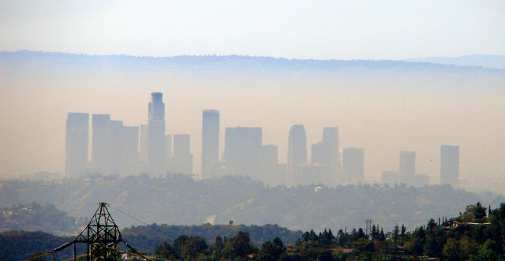

Slide 9
ويمكن ان وتنشى الجزر الحرارية فوق مراكز المدن للأسباب الاتية:-
1- زيادة الاشعاع الحرارى الذى تكتسبه المبانى والطرق في المدينة، والملوثات المنتشرة في الغلاف الجوى لها.
2 - انخفاض صافى الاشعاع الحرارى الأرضي المفقود من شوارع وطرقات المدينة بسبب ضيق الشوارع وارتفاع المبانى ونقص المساحة المكشوفة للسماء بين المباني.
3- انخفاض نسبة الالبيدو (الانعكاسية) داخل المدينة .
4 - ارتفاع التخزين الحرارى النهاري الذى تكتسبه حوائط المبانى والطرق المرصوفة بالأسفلت وانخفاضه اثناء الليل.
5 - انبعاث الحرارة من خلال استهلاك الطاقة بالمنازل ومحركات السيارات على الطرق ومحركات الوقود بالمصانع والورش ومولدات الطاقة الكهربائية بالمدينة.
6 - انخفاض فقد الحرارة الكامنة للهواء بسبب انخفاض سرعة الرياح فى شوارع المدينة .

Slide 10
مناطق وزمن ظهور وتركز الجزيرة الحرارية
ويظهر من التسجيلات المناخية على ان مركز المدينة يمثل اعلى حد لدرجة الحرارة العظمى , ويقل تاثيرها كلما اتجهنا نحو الاطراف . كما يظهر في مناطق الضواحي القريبة للمدينة والمزدحمة بالسكان , مراكز فرعية اخرى للجزيرة الحرارية . اما في الحدائق العامة والمناطق المفتوحة والقليلة السكان , فتظهر فيها درجات حرارة اقل عما في المناطق الاخرى من المدينة .وتبدا الجزيرة الحرارية بالظهور داخل المدينة مع تقدم ساعات النهار وتبلغ ذروتها بعد الظهر ,اذ تبلغ اشعة الشمس ذروتها ومتزامنة مع ذروة الحركة والنشاط والعمل للسكان وجميع اليات ووسائط النقل وما تسببه من رفع لدرجات الحرارة خاصة في فصل الصيف . ولكن لا يقتصر وجود الجزيرة الحرارية على فصل الصيف فقط , بل تظهر خلال فصل الشتاء ايضا , خاصة في المدن الكبرى الواقعة في المناطق الباردة والمعتدلة , اذ يساهم تركز السكان في تلك المدن مع انتشار الصناعة والتجارة وازدحام الطرق بالسيارات وغيرها , في ارتفاع درجة حرارة تلك المدن ,عن المناطق الريفية المحيطة بها .

Slide 11
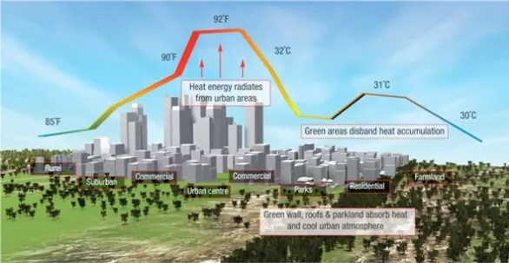

Slide 12
العوامل المؤثرة في حجم وشدة الجزيرة الحرارية
1-حجم المدينة وتخطيطها : يزداد تاثير الجزيرة الحرارية في المدن الكبيرة ذات المباني المتقاربة المتعددة الطوابق والتي تفصل بينها شوارع ضيقة , ويقل تاثيرها في المدن الصغيرة ذات المباني الصغيرة المتباعدة والتي تفصل بينها شوارع متسعة .
2- كثافة السكان : ان زيادة حجم وكثافة السكان مع زيادة الانشطة البشرية وتعددها تؤدي الى زيادة تاثير الجزيرة الحرارية , اذ تشير دراسات عدة الى انه كلما تضاعف عدد سكان المدينة عشرة اضعاف , يزداد الفرق في درجة الحرارة بين وسط المدينة والارياف المجاورة لها درجة مئوية واحدة .
3- تركز الصناعة في المدن : فالجزيرة الحرارية للمدن الصناعية الكبيرة التي ينتشر في اجوائها التلوث تزيد كثيرا عنها في المدن قليلة الصناعة او الخالية منها .
4- خشونة السطح : ان سطح المدن يمثل درجة خشونة عالية بسبب وجود المباني العالية والمتقاربة والمزدحمة وهذه الابنية تقلل من سرعة الرياح داخل المدينة فيخف الاثر الملطف للرياح او يختفي , كما ان تعبيد وتبليط مساحات واسعة من المدينة بالأسفلت والكونكريت يساهم في رفع درجات الحرارة بشكل واضح بسبب خاصيتها العالية في امتصاص الاشعة الشمسية وبالتالي تساهم في رفع درجات الحرارة وتعمل على تقليل التبخر .

Slide 13
اجراءات الحد من الجزيرة الحرارية
اصبحت ظاهرة الجزيرة الحرارية في الوقت الحالي من الظواهر المناخية الهامة التي تؤثر على الموازنات المالية للمدن الكبيرة تأثيرا خطيرا . ولهذا فقد خصصت لها الكثير من الدول وعدد من مراكز البحث العلمي بالتعاون مع بلديات كثير من المدن التي تعاني منها برامج بحثية رئيسة لرصدها وتحديد مداها وتقدير الخسائر الناجمة عنها واقتراح افضل السبل لمعالجتها . ويمكن تلخيص اهم الاستراتيجيات المستخدمة للحد من تاثير الجزيرة الحرارية ومنها :
1-تبييض المباني من الخارج واستخدام مواد بناء فاتحة اللون , اذ اعتمدت بلديات العديد من مدن العالم استخدام الدهان (الصبغ) الابيض لمعظم مباني المدينة او الوان فاتحة جدا تميل الى البياض , ذلك ان اللون الابيض يعمل على عكس نسبة كبيرة من الاشعاع الشمسي ولا يمتص منه الا القليل , عكس الالوان الغامقة , وبالتالي تخفف هذه الالوان من شدة الجزيرة الحرارية .

Slide 14
2- زيادة الرقعة الخضراء في المدينة وزراعة المزيد من الاشجار , فالأشجار تحد تاثير الجزيرة الحرارية , وتخفض معدلات استهلاك الطاقة بوسيلتين هما :
أ-التظليل : ويسهل قياسه وتقديره اذ يقدر الباحثون ان يؤدي تشجير المدن الامريكية مثلا بالشكل المناسب الى تخفيض نفقات استخدام الطاقة بنسبة 20-25% , وان تقلل من كلفة تبريد سكن واحد مظلل تظليلا جيدا في مدينة فلوريدا مثلا بنحو 40% , ومسكن مظلل في مدينة بنسلفانيا يخفض فاتورة الكهرباء المستخدمة للتبريد بنحو 75% .
ب- النتح : ويصعب قياسه وتقديره بدقة , ولكن هناك عددا من النماذج المناخية تشير الى ان زراعة ثلاثة او اربعة اشجار في الاماكن المواجهة للشمس من كل بيت , يمكن ان تخفض من تكاليف التبريد . اذ ان النتح يعمل على تخفيض درجة الحرارة .

Slide 15
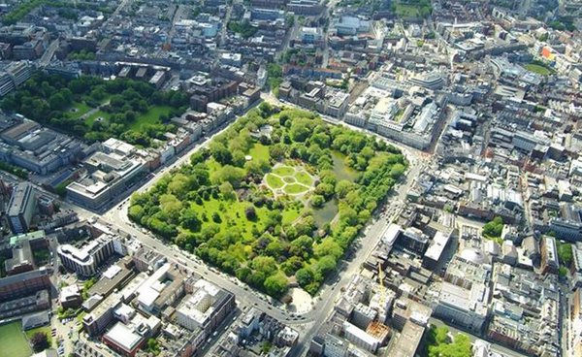

Slide 16
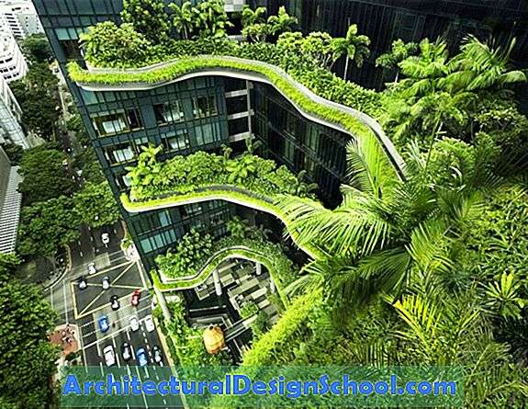

Slide 17
3- زيادة المساحات المفتوحة لضمان حركة هواء معتدلة.
4- زيادة عدد المسطحات المائية المفتوحة والجداول والقنوات الخاصة بالمياه السطحية الجارية داخل وحول المدينة.
5- الحد من تلوث الهواء من خلال السيطرة على مصادر التلوث.
6- استعمال البدائل الجديدة الممكنة في عمليات النقل والمواصلات داخل المدن والاستعاضة بها عن الوسائل المسببة للتلوث.

Slide 18
